Slide 1
BÁO CÁO KINH DOANH
by Tuabda
tuanbda.cfe@gmail.com - (+84) 348 006 418

Slide 2
NỘI DUNG
Tổng quan
01
Giới thiệu công ty về lĩnh vực kinh doanh, phạm vi hoạt động
Dữ liệu sử dụng cho phân tích
02
Mô tả dữ liệu sử dụng cho phân tích
Phân tích chung
03
Báo cáo tổng quan về doanh thu, hoạt động bán hàng của nhân viên
Phân tích chuyên sâu
04
Phân tích nguyên nhân suy giảm doanh thu năm 2016

Slide 3





1. GIỚI THIỆU TỔNG QUAN
Loại hình hoạt động: Công ty thương mại
Lĩnh vực kinh doanh: Kinh doanh các mặt hàng tiêu dùng, thực phẩm chức năng, sản phẩm dinh dưỡng có khoảng giá từ 5000 đồng tới hơn 400.000 đồng.
Phạm vi hoạt động: các sản phẩm được bán trên các kênh bán hàng khác nhau như hệ thống siêu thị, nhà thuốc, đại lý, cửa hàng sữa.

Slide 4
2. DỮ LIỆU SỬ DỤNG PHÂN TÍCH
Dữ liệu được đảm bảo không lỗi missing values. Dữ liệu được trích xuất và tổng hợp vào file Data_analytics_Fire_fighter.csv cho mục đích phân tích, với 1944 bản ghi, mỗi bản ghi được mô tả bởi 16 thuộc tính đi kèm.
Ngày tháng
Mã nhân viên
Người bán hàng
Kênh phân phối
Quận
Tỉnh/TP
Vùng
Loại hàng
Tên hàng
Số lượng
ĐVT
Đơn vị mua
Mã hàng
Đơn giá
Chiết khấu
Thành tiền

Slide 5
3. PHÂN TÍCH CHUNG
Báo cáo doanh thu theo năm
Báo cáo doanh thu theo khu vực
Báo cáo doanh thu theo kênh bán hàng
Báo cáo hoạt động bán hàng của nhân viên
Notes:
r

Slide 6
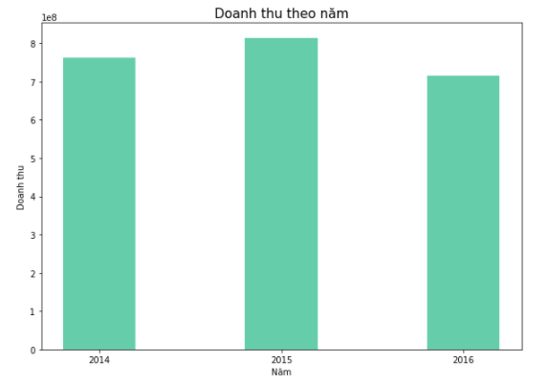
BÁO CÁO DOANH THU THEO NĂM
Tổng doanh thu các năm đều đạt trên 700 triệu đồng. Năm 2015 là năm có tổng doanh thu cao nhất, khoảng 813 triệu đồng, trong khi đó năm 2016 có tổng doanh thu thấp nhất là khoảng 715 triệu đồng.
Doanh thu năm 2016 chứng kiến sự sụt giảm mạnh so với các năm trước. Cụ thể, doanh thu năm 2016 giảm 12% so với năm 2015.

Slide 7
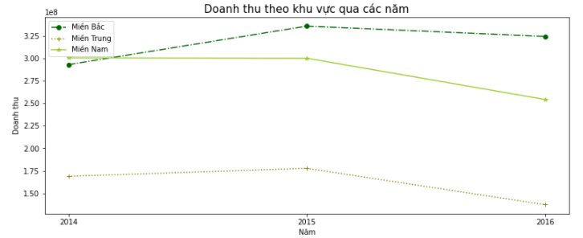
BÁO CÁO DOANH THU THEO KHU VỰC

Slide 8



BÁO CÁO DOANH THU THEO KHU VỰC
Khu vực Miền Bắc: xét về cơ cấu doanh thu theo vùng miền qua các năm, miền bắc chiềm tỷ trọng cao hơn so với các khu vực khác. Năm 2015 chứng kiến tăng trưởng doanh thu tăng khoảng hơn 14% so với năm 2014, nhưng sau đó, doanh thu 2016 giảm khoảng 3% so với 2015.
Khu vực Miền Trung: miền trung là khu vực có tổng doanh thu thấp nhất so với 2 khu vực còn lại. Tương tự như miền bắc, doanh thu tăng 5% vào năm 2015, doanh thu 2016 giảm 22% so với 2015.
Khu vực Miền Nam: chứng kiến sự sụt giảm doanh thu từ 2014 tới 2016. Doanh thu năm 2015 giảm 0.1% so với 2014, doanh thu năm 2016 giảm 15% so với 2015.

Slide 9
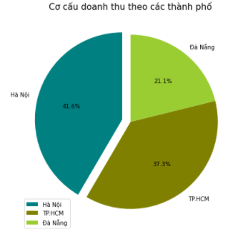
BÁO CÁO DOANH THU THEO KHU VỰC
Các điểm bán hàng đặt tại 3 thành phố lớn của cả nước.
Hà Nội là thành phố có doanh thu bán hàng cao nhất với tỷ lệ chiếm trong cơ cấu doanh thu là hơn 41%, tiếp sau đó là TP HCM là 37.3%, cuối cùng là Đà Nẵng với 21.1%.

Slide 10
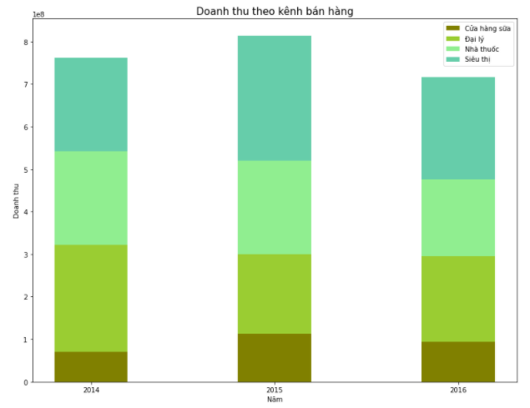
BÁO CÁO DOANH THU THEO KÊNH BÁN HÀNG
Hệ thống siêu thị và cửa hàng sữa có xu hướng tăng trưởng doanh thu vào 2015 và giảm vào 2016. Cụ thể, năm 2015 doanh thu của các cửa hàng sữa tăng mạnh tới hơn 58% so với 2014, trong khi đó mức tăng tương ứng của hệ thống các siêu thị là hơn 32%.

Slide 11
BÁO CÁO HOẠT ĐỘNG BÁN HÀNG CỦA NHÂN VIÊN
17
nhân viên/năm
Doanh thu bán hàng trung bình/nhân viên (Năng suất) hàng năm khoảng trên 40 triệu đồng, năm 2014 là khoảng 44 triệu đồng, năm 2015 khoảng 47 triệu đồng và năm 2016 là khoảng 42 triệu đồng.
Năm 2016, hiệu quả bán hàng của nhân viên giảm sút, doanh thu bán hàng trung bình/nhân viên năm 2016 giảm 12% so với 2015.
Năm | DT/NV | Tăng trưởng
2014 | 44828177 | 0
2015 | 47838277 | 67.14%
2016 | 42097005 | 12%

Slide 12



TOP NHÂN VIÊN BÁN HÀNG XUẤT SẮC
2014
2015
ST04 Nguyễn Hạnh Hoa
Doanh thu: 59.230.190 đồng
ST02 Hoàng Ngọc Minh
Doanh thu: 79.888.200 đồng
2016
CH01 Trần Trung Hiếu
Doanh thu: 61.935.650 đồng

Slide 13
4. PHÂN TÍCH CHUYÊN SÂU
Solutions?
Problems
Thụt giảm doanh thu
năm 2016
Reansons?

Slide 14
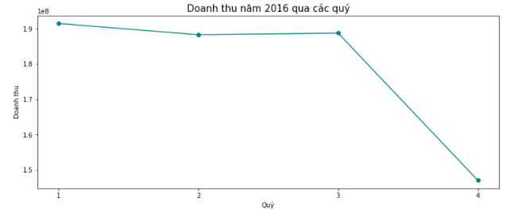

DOANH THU BÁN HÀNG NĂM 2016
Từ các phân tích trên, có thể thấy tổng doanh thu năm 2016 thấp hơn so với các năm trước đó. Từ biểu đồ trên, doanh thu quý 4 năm 2016 giảm mạnh xuống mức khoảng 147 triệu đồng, ảnh hưởng trực tiếp tới tổng doanh thu cả năm 2016. Cụ thể, doanh thu quý 4 thấp hơn doanh thu quý 3 khoảng hơn 22%.

Slide 15
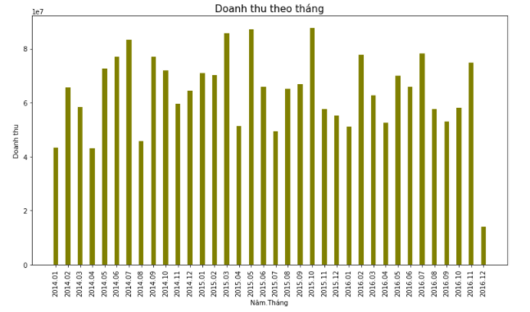
DOANH THU BÁN HÀNG QUA CÁC NĂM
Doanh thu tháng 12 năm 2016 chỉ đạt khoảng 139 triệu đồng, thấp hơn hẳn so với doanh thu của các tháng còn lại.

Slide 16
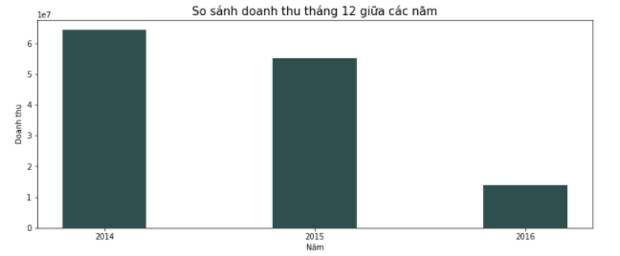
DOANH THU BÁN HÀNG QUA CÁC NĂM
Doanh thu quý 4 năm 2016 giảm mạnh so với các quý trước đó là do doanh thu tháng 12 năm 2016 giảm mạnh bất ngờ, so với cùng kỳ tháng 12 năm 2015, mức giảm lên tới gần 75%.
Do vậy, doanh thu tháng 12 giảm mạnh là yếu tố ảnh hưởng tới sự thụt giảm doanh thu của năm 2016 so với các năm trước. Cần thực hiên các phân tích để tìm ra nguyên nhân làm giảm doanh thu tháng 12 năm 2016.

Slide 17
SỐ LƯỢNG NHÂN VIÊN BÁN HÀNG THÁNG 12
4.295.149 đ
15 nhân viên bán hàng
T12/2014,2015
3.679.778 đ
2014
2015
1.747.068 đ
8nhân viên bán hàng
T12/2014,2015
2016
Doanh thu bán hàng trung bình/nhân viên trong T12 năm 2016 giảm 52% so với cùng kỳ 2015
- 52%
Doanh thu bán hàng trung bình/nhân viên trong T12 năm 2016

Slide 18
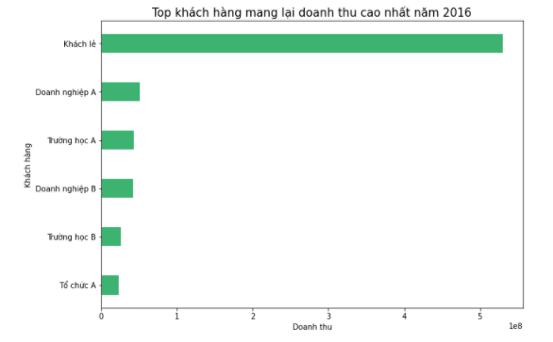
DOANH THU MANG LẠI TỪ KHÁCH HÀNG
Doanh thu chủ yếu tới từ nguồn khách lẻ (khoảng hơn 530 triệu đồng).
Cụ thể:
Doanh nghiêp A: 50.759.040 đồng
Trường học A: 43.431.000 đồng
Doanh nghiệp B: 41.685.050 đồng
Trường học B: 25.832.000 đồng
Tổ chức A: 23.483.000 đồng

Slide 19
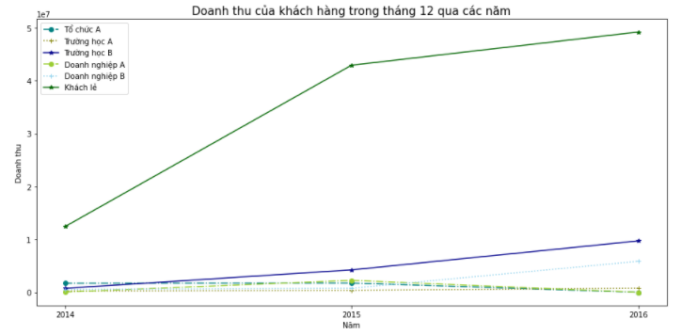
DOANH THU MANG LẠI TỪ KHÁCH HÀNG THÁNG 12 QUA CÁC NĂM

Slide 20
DOANH THU MANG LẠI TỪ KHÁCH HÀNG THÁNG 12 QUA CÁC NĂM
Xét riêng cơ cấu khách hàng trong tháng 12 qua các năm có thể thấy, doanh thu từ các khách hàng lẻ, doanh nghiệp B, trường học B tiếp tục tăng trong những năm tiếp theo. Trong khi đó, doanh thu từ trường học A giảm sút trong tháng 12 năm 2016 so với các năm trước, doanh nghiệp A và tổ chức A thậm chí còn không phát sinh giao dịch trong tháng 12 năm 2016.

Slide 21
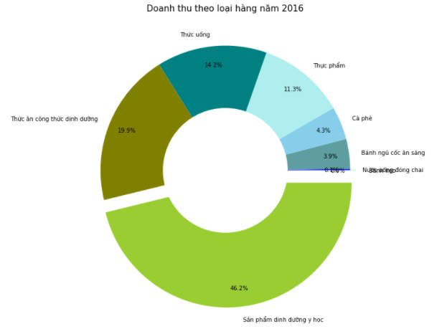
DOANH THU THEO LOẠI HÀNG NĂM 2016
Dựa trên cơ cấu doanh thu theo các loại hàng năm 2016, Sản phẩm dinh dưỡng y học và Thức ăn công thức dinh dưỡng là những loại hàng mang lại doanh thu nhiều nhất.
Trong đó, Sản phẩm dinh dưỡng mang lại doanh thu trên 330 triệu đồng (46.2%), Thức ăn công thức dinh dưỡng mang lại trên 142 triệu đồng (19.9%) vào năm 2016.
Trong khi các loại hàng như Bánh kẹo hay Nước uống đóng chai thì doanh thu mang lại không đáng kể.

Slide 22
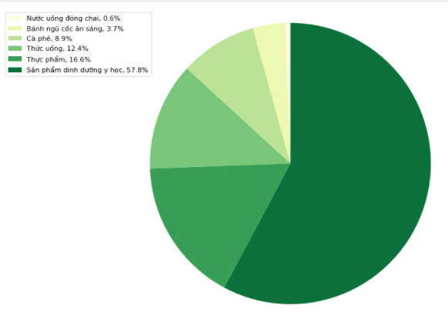
DOANH THU THEO LOẠI HÀNG THÁNG 12 NĂM 2016
Theo cơ cấu doanh thu theo loại hàng tháng 12 qua các năm, có thể thấy tại cả năm trước, Thức ăn công thức dinh dưỡng là một trong những loại hàng mang lại doanh thu lớn nhất. Cụ thể, năm 2014 doanh thu Thức ăn công thức dinh dưỡng chiếm tỷ trọng cao nhất là 46.2%, năm 2015 ít hơn là 28.6% do có sự vượt qua của Sản phẩm dinh dưỡng.
Tuy nhiên, tới năm 2016 các sản phẩm thuộc loại hàng Thức ăn công thức dinh dưỡng không được bán nữa. Việc này có ảnh hưởng không nhỏ tới tổng doanh thu của tháng 12.

Slide 23
KẾT LUẬN
Nguyên nhân | Giải pháp
Số lượng nhân viên bán hàng tháng 12 giảm một nửa so với những năm trước đó. | Chú ý kiểm soát tốt số lượng nhân viên bán hàng tại các thời điểm. Đảm bảo không làm ảnh hưởng tới doanh số chung của toàn công ty.
Doanh thu bán hàng trung bình/nhân viên trong tháng 12 giảm mạnh hơn 52% so với cùng kỳ năm trước. | Ngoài việc kiểm soát tốt số lượng, chú trọng khâu tuyển chọn, đào tạo và theo dõi nhân viên bán hàng. Ngoài ra, có những biện pháp xử lý thích hợp, tránh việc thụt giảm năng suất bán hàng.
Doanh nghiệp A và Tổ chức A không phát sinh giao dịch trong tháng 12 năm 2016. | Đây là những khách hang thông thường mang lại doanh thu lớn cho công ty, cần xem xét lại hoạt động chăm sóc khách hàng, và nghiên cứu đối thủ cạnh tranh. Nguyên nhân có thể đến từ việc dịch vụ khách hàng kém hoặc đối thủ cạnh tranh có ưu đãi giá và lợi ích lớn hơn, khiến khách hàng rời bỏ.
Thức ăn công thức dinh dưỡng là một trong những loại hàng chiếm tỷ trọng cao trong cơ cấu doanh thu. Tuy nhiên tới tháng 12 năm 2016 lại không được bán nữa. | Kiểm tra lại nguồn cung, tồn kho các sản phẩm thuộc loại hàng này. Đảm bảo trong thời gian tới không xảy ra tình trạng thiếu hụt không đáp ứng được nhu cầu mua sắm của khách.

Slide 24
Cảm ơn!

